Slide 1
哥林多前书
第 1 章
真智慧，是基督，公义聖别和救赎

Slide 2
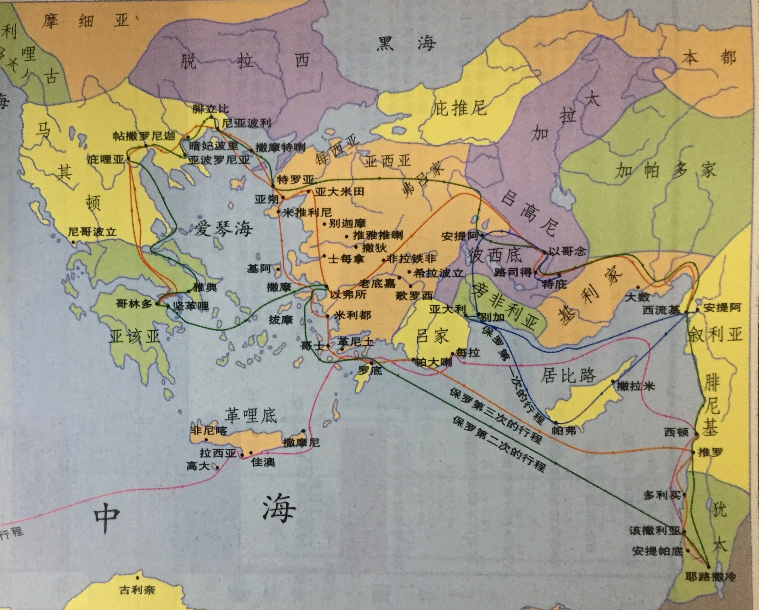

Slide 3
主题：基督与十字架，是召会一切难处的解答
壹 引言─起初的恩赐，与有分于基督 一1～9
贰 对付分裂 一10～四21
叁 对付恶弟兄 五1～13
肆 对付信徒间的诉讼 六1～11
伍 对付滥用自由 六12～20
陆 对付婚姻的生活 七1～40
柒 对付吃祭偶像之物 八1～十一1
捌 对付蒙头 十一2～16
玖 对付主的晚餐 十一17～34
拾 对付恩赐 十二1～十四40
拾壹 对付复活 十五1～58
拾贰 对付收集馈送 十六1～9
拾叁 结语 十六10～24

Slide 4
引言——起初的恩赐，与有分于基督 一1～9
对付分裂 一10～四21
基督和祂的十字架，是召会中所有难处的惟一解答 一10～31
基督不是分开的 10～17
钉十字架的基督，是神的能力和神的智慧 18～25
基督是我们的智慧：公义、圣别和救赎 26～31

Slide 5
1:2 写信给在哥林多神的召会，就是给在基督耶稣里被圣别，蒙召的圣徒，同着所有在各处呼求我们主耶稣基督之名的人；祂是他们的，也是我们的；
1:9 神是信实的，你们乃是为祂所召，进入了祂儿子我们主耶稣基督的交通。
1:30 但你们得在基督耶稣里，是出于神，这基督成了从神给我们的智慧：公义、圣别和救赎，

Slide 6
在哥林多神的召会
在基督耶稣里被圣别，蒙召的圣徒
所有在各处呼求我们主耶稣基督之名的人
祂是他们的，也是我们的
祂儿子我们主耶稣基督的交通

Slide 7
交通含示共享。共享就是一同分享某样东西。
交通也包括来往。每当我们与别人一同坐席，彼此就有来往。
神呼召我们进入的交通，是祂儿子我们主耶稣基督的交通。
这交通包括了父、子、灵三一神。这是成肉体、钉十字架、并复活之基督的交通，这位基督在复活里乃是赐生命的灵。这包罗万有的一位是我们的筵席，这筵席就是交通。我们是一班蒙召进入了这交通的人，现今藉着吃喝基督而享受祂。不但如此，我们有共享，我们彼此有来往交通。
这种交通，这种共享，就是召会生活。

Slide 8
我因神在基督耶稣里所赐给你们的恩典，常常为你们感谢我的神
在基督里，在一切的发表和知识上，样样都得以富足
坚固使徒们为基督所作的见证
在恩赐上一无所缺
热切等待主耶稣基督的显现
祂也必坚固你们到底，使你们在我们主耶稣基督的日子无可指责。
神是信实的

Slide 9
1:12 我是说，你们各人说，我是属保罗的，我是属亚波罗的，我是属矶法的，我是属基督的。
1:13 基督是分开的么？保罗为你们钉了十字架么？或者你们是浸入保罗的名里么？
基督不是分开的
你们不是浸入保罗的名里

Slide 10
言论的智慧
基督的十字架
世人的智慧
神的能力
神的智慧
犹太人：神迹
公义、圣别和救赎
希利尼人：智慧（哲学）

Slide 11
我愿鼓励你们众人寻求经历并享受神儿子的交通。我们越共同有分于这交通，对此越有享受，召会生活就越美好。我们在家里，在聚会中，都需要享受这交通。这样，我们就不会被意见、闲谈、或不同的教训所摸着，因我们不会在意别的，只在意实际的共同享受包罗万有的基督；祂对我们是那灵、复活、和三一神。这交通就是召会的实际。因此，我们必须寻求一直经历这交通；这样我们就会在召会中享受基督。

